Slide 1
Chào mừng thầy cô
và các em

Slide 3
GIẢI CỨU
RỪNG XANH

Slide 4
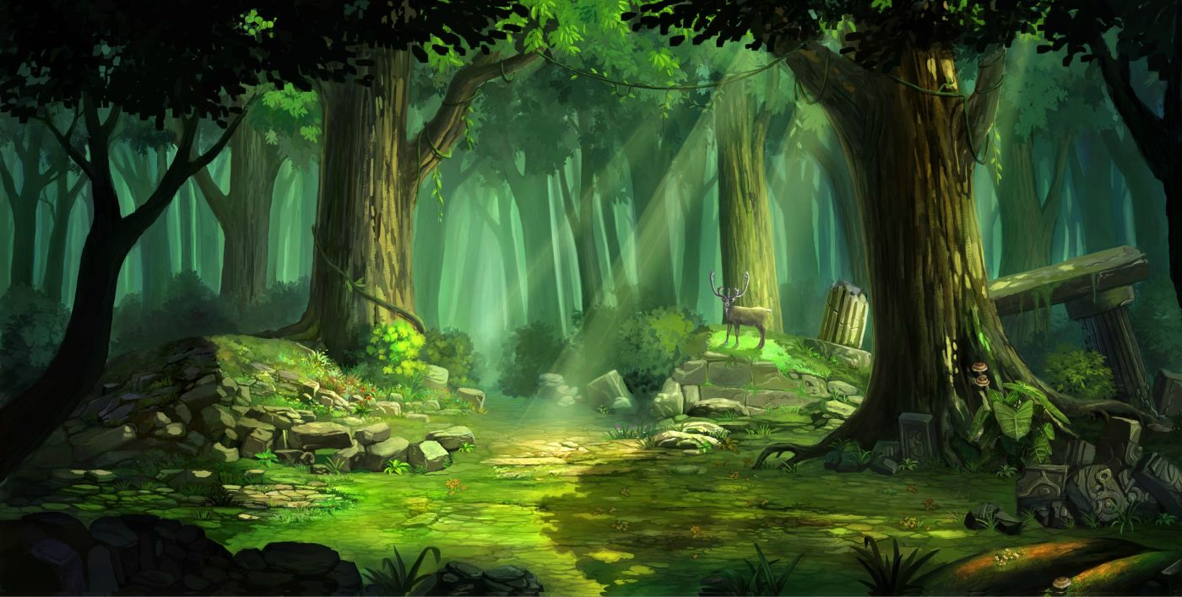
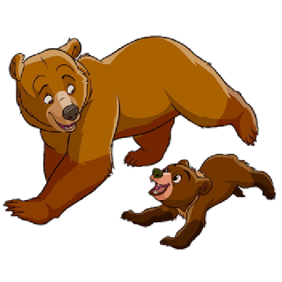
POW!

Slide 5
Hôm trước các em học bài gì?
Lính cứu hỏa

Slide 6
Trang phục lính cứu hỏa gồm những gì?
Quần áo chữa cháy, gang tay, mũ, ủng

Slide 7
Công việc lính cứu hỏa có nguy hiểm không?
Có. Rất nguy hiểm

Slide 8
Lính cứu hỏa dập tắt đám cháy bằng cách nào?
Phun nước để dập đám cháy

Slide 9
Thứ ... ngày ... tháng ... năm
Tiếng Việt
Bài 3: Lớn lên bạn làm gì?

Slide 10
1
Quan sát các hình dưới đây
Mỗi người trong hình làm nghề gì?

Slide 11
ĐỌC

Slide 12
Lắng nghe đọc mẫu
TAY DÒ
TAI NGHE
MẮT DÕI

Slide 13
Lớn lên làm gì?
Lớn lên bạn muốn làm gì?
Tớ muốn làm thủy thủ
Lái tàu vượt song dữ,
Băng qua nhiều đại dương.
Lớn lên bạn làm gì?
À, tớ đi gieo hạt…
Mỗi khi vào mùa gặt
Lúa vàng reo trên đồng.
Lớn lên bạn làm gì?
Tớ sẽ làm đầu bếp,
Làm bánh ngọt thật đẹp,
Nấu món mì… siêu ngon.
Lớn lên bạn làm gì?
Câu hỏi này… khó quá!
Để tớ làm bài đã…
Rồi ngày mai, nghĩ dần…
Các em thấy bài có từ nào khó hiểu, khó đọc?
(Thái Dương)
Đọc mẫu

Slide 14
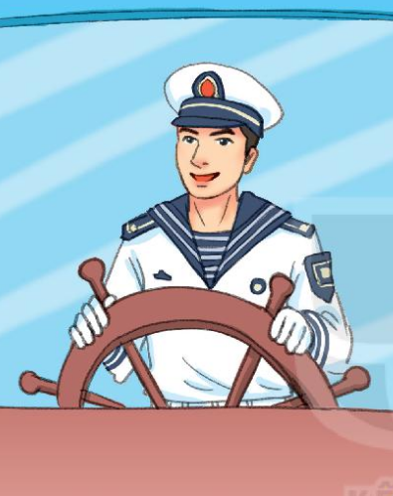
Giải nghĩa từ
Thủy thủ: là một người làm việc trên tàu thủy

Slide 15
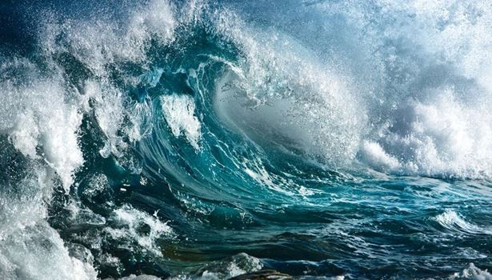
Giải nghĩa từ
Sóng dữ: cơn sóng mạnh, dữ dội

Slide 16
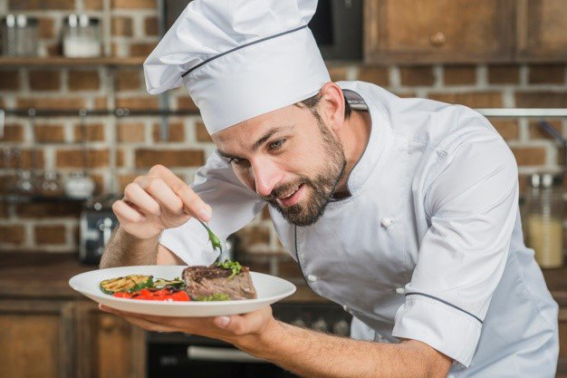
Giải nghĩa từ
Đầu bếp: là một người làm việc nấu ăn

Slide 17
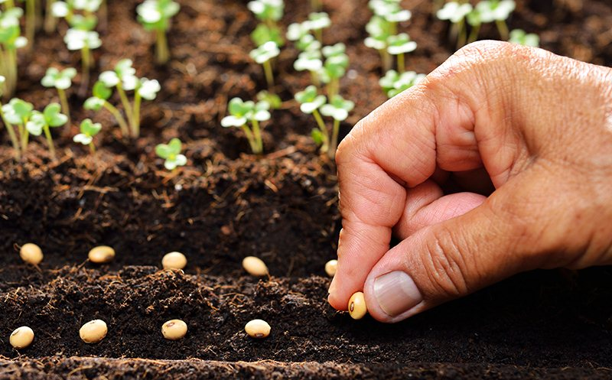
Giải nghĩa từ
Gieo: đưa hạt cây xuống đất để cho nó nảy mầm

Slide 18
Lớn lên làm gì?
Lớn lên bạn muốn làm gì?
Tớ muốn làm thủy thủ
Lái tàu vượt sóng dữ,
Băng qua nhiều đại dương.
Lớn lên bạn làm gì?
À, tớ đi gieo hạt…
Mỗi khi vào mùa gặt
Lúa vàng reo trên đồng.
Lớn lên bạn làm gì?
Tớ sẽ làm đầu bếp,
Làm bánh ngọt thật đẹp,
Nấu món mì… siêu ngon.
Lớn lên bạn làm gì?
Câu hỏi này… khó quá!
Để tớ làm bài đã…
Rồi ngày mai, nghĩ dần…
(Thái Dương)
Đọc nối tiếp câu

Slide 19
Lớn lên làm gì?
1
Lớn lên bạn muốn làm gì?
Tớ muốn làm thủy thủ
Lái tàu vượt sóng dữ,
Băng qua nhiều đại dương.
3
Lớn lên bạn làm gì?
À, tớ đi gieo hạt…
Mỗi khi vào mùa gặt
Lúa vàng reo trên đồng.
Lớn lên bạn làm gì?
Tớ sẽ làm đầu bếp,
Làm bánh ngọt thật đẹp,
Nấu món mì… siêu ngon.
4
Lớn lên bạn làm gì?
Câu hỏi này… khó quá!
Để tớ làm bài đã…
Rồi ngày mai, nghĩ dần…
2
(Thái Dương)
Đọc nối tiếp khổ

Slide 20
Luyện đọc nhóm
Yêu cầu
- Phân công đọc theo đoạn
- Tất cả thành viên đều đọc
- Giải nghĩa từ cùng nhau

Slide 21
Lớn lên làm gì?
1
Lớn lên bạn muốn làm gì?
Tớ muốn làm thủy thủ
Lái tàu vượt sóng dữ,
Băng qua nhiều đại dương.
3
Lớn lên bạn làm gì?
À, tớ đi gieo hạt…
Mỗi khi vào mùa gặt
Lúa vàng reo trên đồng.
Lớn lên bạn làm gì?
Tớ sẽ làm đầu bếp,
Làm bánh ngọt thật đẹp,
Nấu món mì… siêu ngon.
Lớn lên bạn làm gì?
Câu hỏi này… khó quá!
Để tớ làm bài đã…
Rồi ngày mai, nghĩ dần…
2
4
(Thái Dương)

Slide 22
Luyện đọc toàn bài
Tiêu chí đánh giá
1
Đọc đúng
2
Đọc to, rõ
3
Ngắt, nghỉ đúng chỗ
4
Đọc và nhấn giọng
phù hợp

Slide 23
Lớn lên làm gì?
Lớn lên bạn muốn làm gì?
Tớ muốn làm thủy thủ
Lái tàu vượt sóng dữ,
Băng qua nhiều đại dương.
Lớn lên bạn làm gì?
À, tớ đi gieo hạt…
Mỗi khi vào mùa gặt
Lúa vàng reo trên đồng.
Lớn lên bạn làm gì?
Tớ sẽ làm đầu bếp,
Làm bánh ngọt thật đẹp,
Nấu món mì… siêu ngon.
Lớn lên bạn làm gì?
Câu hỏi này… khó quá!
Để tớ làm bài đã…
Rồi ngày mai, nghĩ dần…
(Thái Dương)

Slide 24
Luyện đọc hiểu

Slide 25
3
Tìm trong khổ thơ thứ hai và thứ ba những tiếng có vần at, ep, êp
at
hạt
ep
đẹp
êp
bếp

Slide 26
4. Trả lời câu hỏi
a. Bạn nhỏ muốn trở thành thủy thủ để làm gì?
Bạn nhỏ muốn trở thành thủy thủ để lái tàu vượt sóng dữ, băng qua nhiều đại dương.

Slide 27
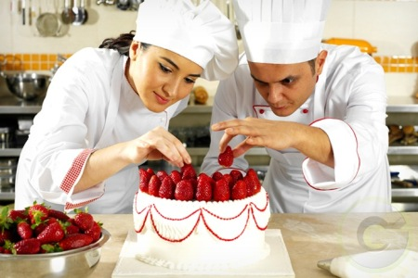
4. Trả lời câu hỏi
b. Bạn nhỏ muốn trở thành đầu bếp để làm gì?
Bạn nhỏ muốn trở thành đầu bếp để làm bánh ngọt thật đẹp, nấu món mì siêu ngon.

Slide 28
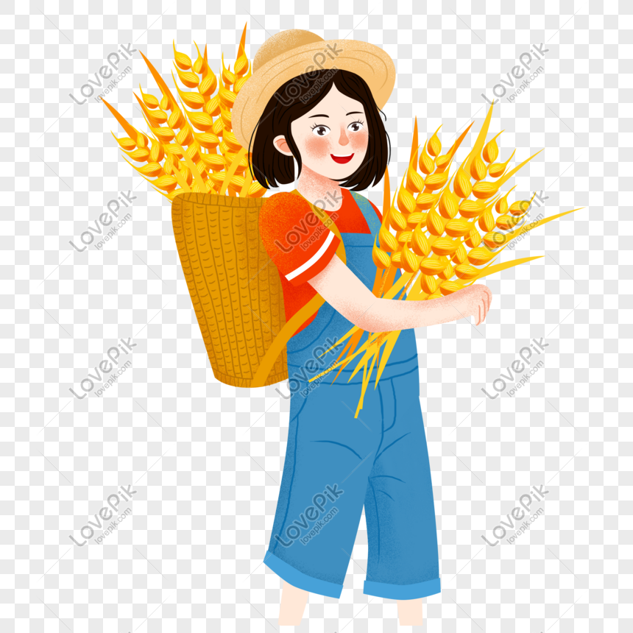
4. Trả lời câu hỏi
c. Bạn nhỏ trong khổ thơ thứ ba muốn làm nghề gì?
Bạn nhỏ trong khổ thơ thứ ba muốn làm nông dân

Slide 29
5. Học thuộc lòng hai khổ thơ cuối
Lớn lên bạn làm gì?
À, tớ đi gieo hạt…
Mỗi khi vào mùa gặt
Lúa vàng reo trên đồng.
Lớn lên bạn làm gì?
Câu hỏi này… khó quá!
Để tớ làm bài đã…
Rồi ngày mai, nghĩ dần…

Slide 30
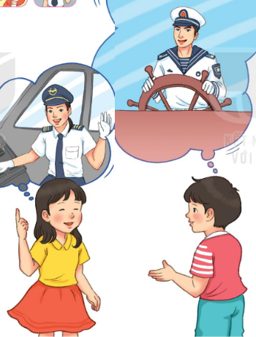
6. Trao đổi: Lớn lên em thích làm nghề gì? Vì sao?

